Slide 1

Programování
Opakování

Slide 2
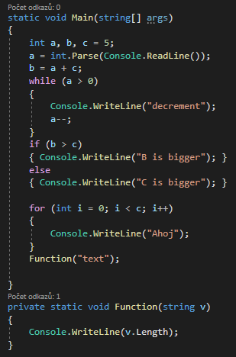
Tělo kódu aneb kam napíšeme středník (;)?
Středníkem ukončujeme samostatný příkaz:
deklarace proměnné, načtení/výpis vstupů, vložení hodnoty do proměnné, volání funkce, …
Středník naopak nepoužíváme v případě, kdy je použitá konstrukce případně funkce ohraničená { }:
– tělo části, podmínky, cykly, funkce, …

Slide 3
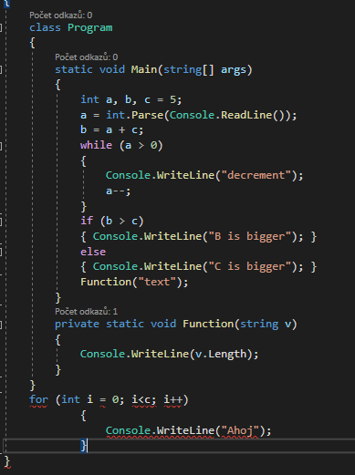
Kód jako neposlušné ovečky
Pokud chceme (a to vážně chceme), aby se nám provedl příslušné instrukce je třeba je umístit na správné místo
Kód, který má vykonat příslušná funkce je potřeba umístit do těla funkce
Tělo funkce jsou { } a slouží jako pomyslná ohrádka pro naše ovečky (řádky kódu)
Jakmile nám naše ovečky utečou mimo ohrádku, nejsme dobrými pastýři ani programátory

Slide 4
Proměnné v programu
Proměnná je pojmenovaní místo v paměti obsahující nějakou informaci
Pomocí datových typů můžeme specifikovat o jakou informaci se jedná
Číselné hodnoty – short, long, byte, int, float, double
Textové hodnoty – char, string
Pravdivostní hodnoty – bool
Mimo základních datových typů může být proměnná i jiného typu:
Struktura, enumerace, objekt třídy
Ať již je proměnná jakéhokoliv typu, vždy musí dodržovat pravidla pro pojmenování
Nesmí začínat číslicí, nesmí obsahovat mezery a diakritiku, nesmí být pojmenovaná jako některé z vyhrazených slov (for, if, while, …)

Slide 5
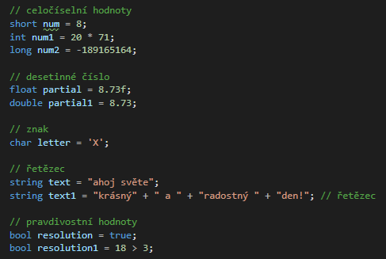
Proměnné v kódu
Vložení hodnoty do proměnné pomocí operátoru =

Slide 6
Operace se vstupem a výstupem - konzole
Console.ReadLine() nám přečte celý řádek až do místa, kdy zmáčkneme Enter
Funkce ReadLine() nám vrací data ve formě řetězce (string)
Pokud potřebujeme jiný datový typ používáme příslušnou metodu Parse()
Vstupním parametrem funkce Console.WriteLine() je řetězec nebo proměnná, kterou lze automaticky převést na řetězec
Console.Write() po vypsání nepřidává odřádkování
Před dalším krokem kódu je nutné vyčkávat na uživatelský vstup

Slide 7
Operace se vstupem a výstupem - WFA
Práce je obdobná jako pro konzoli (parsování z textu)
Využíváme předdefinované komponenty
Nečekáme na uživatelský vstup
Lze využít komponety, kde lze vložit pouze číslo
Informace o textu lze číst případně měnit ve vlastnostech Text daných komponent
TextBox, Label, MessageBox

Slide 8
Operátory a priorita
inkrement (++), dekrement (--), přiřazení (=)
Priorita operátorů je stejná jako v matematice
Základní operátory | Relační operátory | Logické operátor
+ sčítání / spojení | == rovná se | && a zároveň (and)
- odčítání | < menší než | || nebo (or)
/ dělení | > Větší než | ! Negace (not)
* násobení | <=
% modulo | >=
^ mocnina | != nerovná se

Slide 9
Malá odbočka - logika
A | B | A & B
True | True | True
True | False | False
False | True | False
False | False | False
A | B | A | B
True | True | True
True | False | True
False | True | True
False | False | False
A | ! A
True | False
False | True
IMPLIKACE
EKVIVALENCE
A | B | A => B
True | True | True
True | False | False
False | True | True
False | False | True
A | B | A <=> B
True | True | True
True | False | False
False | True | False
False | False | True

Slide 10
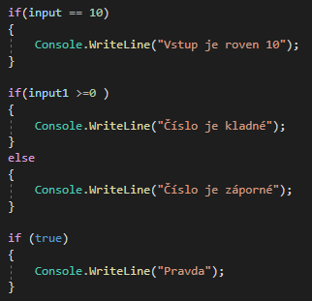
Základní konstrukce – rozhodovací blok
Zkráceně hovoříme o if-else bloku
Konstrukce nám umožňuje rozhodnout se, kterou část kódu má vykonat na základě pravdivostní podmínky (bool)
If-else blok musí mít vždy blok kódu pokud je podmínka splněna
Pokud podmínka splněná není provede se část kódu, která následuje za klíčovým slovem else (tato větev není povinná)

Slide 11
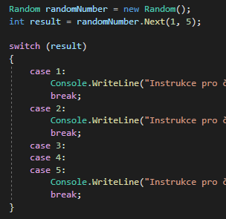
Základní konstrukce –rozhodovací blok s více možnostmi
Zkráceně hovoříme o switch–case bloku
Používáme v momentě, kdy máme více než dvě možnosti jak se zachovat, pokud proměnná obsahuje konkrétní hodnotu
Sledované proměnná může být libovolného typu – číslo, řetězec, enumerace, objekt, …
Jednotlivé případy jsou označené klíčovým slovem case
Každý případ je ukončen řídícím příkazem break, který ukončí další hledání možností a opustí switch-case blok – bez něj by vykonal kód následujícího případu

Slide 12
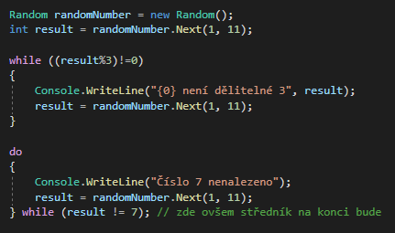
Základní konstrukce – cykly s neznámým počtem opakování
Cykly while a do-while
Používáme v momentě, kdy není jasné kolikrát se má určitá část kódu opakovat
O tom, zda se má tělo vykonat rozhoduje pravdivostní podmínka na konci nebo začátku cyklu
Rozdíl mezi těmito cykly je v tom, kdy se kontroluje podmínka pro další pokračování

Slide 13
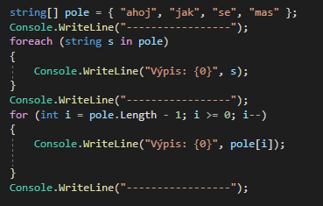
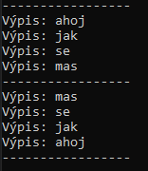
Základní konstrukce – cykly s pevným počtem opakování
Cykly for a foreach
Nejvhodnější použití v momentech, kdy víme, kolikrát se má příslušný kód opakovat
Počet kroků je hlídán pomocí tzv. indexu, který iteruje (zvyšuje/zmenšuje se)
Cyklus foreach nám umožňuje iterovat skrze jednotlivé prvky v datové struktuře (pole, list, …) bez řídící proměnné
Cyklus for musí obsahovat řídící proměnnou, kterou můžeme uvnitř těla využívat

Slide 14
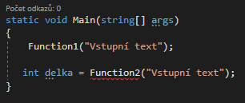
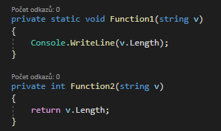
Funkce – vytváření a volání
Knihovny C# obsahují spoustu již definovaných funkcí
Přesto lze vytvářet funkce vlastní
Obecná funkce musí mít viditelnost, návratový typ, název a volitelně vstupní proměnné
Pokud chceme vytvořit funkci, kterou chceme volat z hlavní funkce, je třeba ještě uvést modifikátor static za viditelnost
Funkce prozatím píšeme mimo hlavní funkci Main
Později budou vytvářené funkce součástí vytvářené třídy nebo struktury

